Slide 1
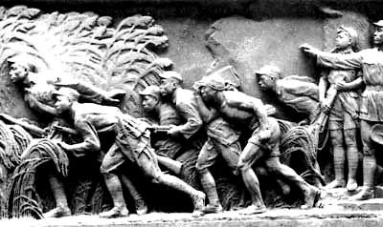

专题二 近代中国维护国家主权的斗争

Slide 2

中国近代史（1840—1949年）
1.一个社会形态：半殖民地半封建社会
主权部分丧失但没有完全丧失
含义：“半殖民地”——
政治：是指丧失了部分而不是全部的独立自主权；
经济：是指中国逐渐被卷入资本主义世界市场，沦
为资本主义国家的原料产地和商品销售市场；
文化：则表现为西方的思想文化开始传入中国。
“半封建”——
政治：封建势力维持在中国的统治地位，但近代资本主
义政治思想、制度在形成中；
经济：封建经济继续存在，近代资本主义经济因素产
生、发展；
文化：封建思想观念延续，近代西方社会科学理论传入。
既保存了封建主义，又发展了资本主义
理解：
不完全的或者是部分的封建社会和殖民地社会

Slide 3
巩固练习
C
1、对“半殖民地半封建社会”的最准确的理解是
A．一半是封建社会，一半是殖民地
B．封建经济与资本主义经济各占一半
C．有主权但不完整，有封建经济也有资本主义经济
D．既是殖民地又是封建社会
2、近代中国社会是一个半殖民地半封建社会，下列对这一社会的认识，不正确的是
A．形式上独立自主，实际上被帝国主义间接统治
B．政治上是半殖民地的，经济上是半封建的
C．“半殖民地”是指丧失了部分的国家独立自主权
D．“半封建”是指既保存了封建主义，又发展了资本主义
B

Slide 4
4、两个时期
2、两对矛盾
外国资本主义同中华民族的矛盾
——民族矛盾
——阶级矛盾
封建主义同人民大众的矛盾
3、两大历史任务
反帝反封建
反帝：民族革命—— 求得民族独立和人民解放
反封：民主革命——求得国家富强和人民富裕
近代中国革命的性质：资产阶级民主革命
1840
约80年
1919五四运动
1949
约30年
旧民主主义革命
新民主主义革命

Slide 5
5.三个政府的统治
晚清政府（1840—1912年）
北洋军阀政府（1912—1927）
南京国民政府（1927—1949）
6.四条线索
列强
侵华
A、外国资本主义侵略中国，使中国逐步沦为半殖民地半封建社会的侵华史（必修Ⅰ）
B、中国人民为维护主权奋起抗争，反抗侵略、前赴后继、不屈不挠的抗争史 （必修Ⅰ）
C、先进的中国人寻求救国救民之路的探索史（必修 Ⅲ）
D、近代工业、近代科技和民族资本主义的发展史（必修Ⅱ资本主义的曲折发展、物质生活的变迁）
中国人的反应

Slide 6
专题二两条线索:
屈辱史
列强入侵与民族危机
鸦片战争
第二次
鸦片战争
中法战争
甲午战争
八国联军
侵华战争
抗日战争
1840
1842
1856
1860
1883
1885
1894
1895
1900
1931
1937
1945
黄海…
反割台
救亡
抗日
三元里抗英
义和团
反帝运动
左宗棠收复新疆
抗争史
中国军民维护国家主权的斗争
伟大的抗日战争

Slide 7
屈辱史
第一课 列强入侵与民族危机
考纲：1840至1900年间列强侵略与中国人民的反抗斗争
考纲解读
1、了解鸦片战争的背景；
2、知道1840年至1900年间西方列强的主要侵华战争：鸦片战争、第二次鸦片战争、甲午战争、八国联军侵华战争；
3、简述《南京条约》、《马关条约》、《辛丑条约》的主要内容及其危害。（注意从条约的内容去分析列强侵华的目的、特征及对中国的影响。）
4、认识列强侵华战争对中国社会的影响：中国的国家主权遭到严重践踏，中国由独立主权国家沦为受列强支配的半殖民地国家，中国社会逐渐沦为半殖民地半封建社会。
5、了解19世纪末列强瓜分中国的狂潮，
6、认识美国“门户开放”政策的实质及其影响。

Slide 8
（屈辱史）
探究一：看教材P24—26，列举列强侵华的史实
鸦片战争（1840-1842）
第二次鸦片战争（1856-1860）
中法战争（1883-1885）
甲午中日战争（1894-1895）
八国联军侵华战争（1900-1901）
帝国主义掀起瓜分中国的狂潮（甲午战后）

Slide 9
基础知识梳理
一、国门洞开 ——近代列强的侵华
1、背景
列强为什么要侵略中国？中国为什么被侵略？通过中国和世界发展状况的比较可以得出什么结论？

Slide 10
西方社会的转型
1688年光荣革命
1689年《权利法案》，君主立宪制初步确立
1765年珍妮机问世，工业革命开始
1769年瓦特改良蒸汽机
1807年富尔顿发明汽船
1814年史蒂芬逊发明蒸汽机车
世界 工厂
1776年《国富论》发表，英国制定自由资本主义政策

Slide 11
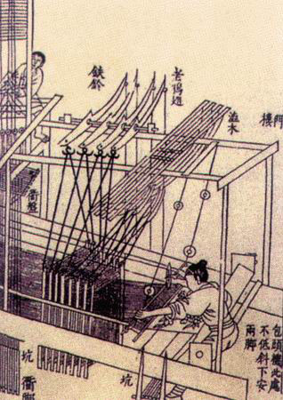
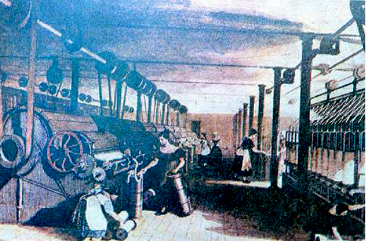
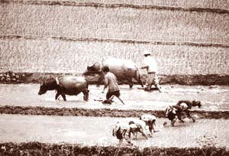
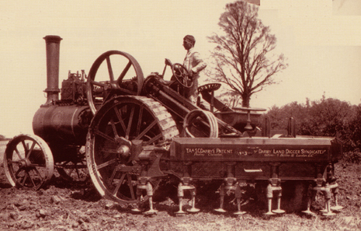
鸦片战争前的中国和英国
中国
英国
工业
农业

Slide 12




中国
英国
武器

Slide 13
鸦片战争前夕的中国和英国
 | 中国 | 英国
制度 | 封建社会 | 资本主义社会
经济 | 自然经济 | 完成工业革命
军事力量 | 装备陈旧 军纪败坏 | 船坚炮利
对外政策 | 闭关锁国 | 殖民扩张
综合国力 | 日趋衰落 | 世界强国
英国外交官马戛尔尼：“中国不过是一个泥足巨人，只要轻轻一抵就可以把他打倒在地。”

Slide 14
基础知识梳理
一、国门洞开 ——近代列强的侵华
1、鸦片战争的背景
国际：19世纪上半期，西方资本主义迅速发展，急需开辟更大的原料产地和商品销售市场。
——根本原因
国内：中国处在封建社会晚期，国力衰弱，内部危机严重。

Slide 15
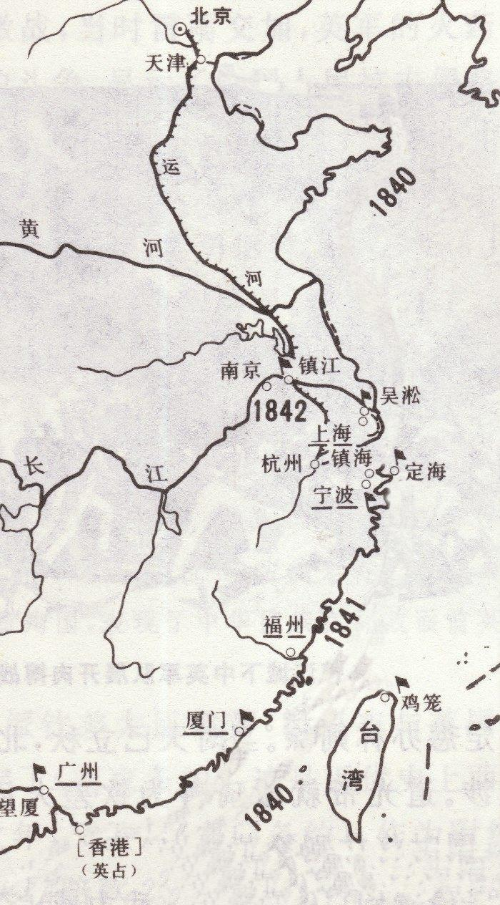
2、结果：《南京条约》的内容及影响是什么？
内容：
（1）割香港岛给英国；（割地）
（2）赔款2100万银元；（赔款）
（3）开放广州、厦门、福州、宁波、上海五处通商口岸；（开埠）
（4）英国商人进出口货物缴纳的税款，中国须同英国商定。（协定关税）
《附件》、《望厦条约》、《黄埔条约》：
领事裁判权、片面最惠国待遇、居住及租地权、
军舰“巡查贸易”权、外国传教士传教权等。
领土主权
贸易主权
关税自主权
司法主权
领海主权
文化侵略
上海
条约中哪一条最能体现英国发动鸦片战争的本质？
宁波
第四条最能体现。
福州
影响：
使中国开始沦为半殖民地半封建社会。
广州
厦门
启示：
闭关要落后，落后要挨打！

Slide 16
《南京条约》签定后，英美法等国又在中国取得了领事裁判权，片面最惠国待遇、居住及租地权、军舰“巡查贸易”权、外国传教士传教权等。
领事裁判权：是指外国的侨民享有不受中国法律管辖的特权。他们在中国成为民事诉讼的被告，只受本国驻中国领事法庭的审判，中国政府不能过问。
破坏司法主权
片面最惠国待遇：外交特权之一，又称“一体均沾”。指正常交往的两个国家中，一方给予第三国的权益，另一方也可以享受。一般来说，应该是双方互相给予对方“最惠国待遇”，否则即为“片面最惠国待遇”
破坏贸易主权
建立租界的借口
居住及租地权

Slide 17
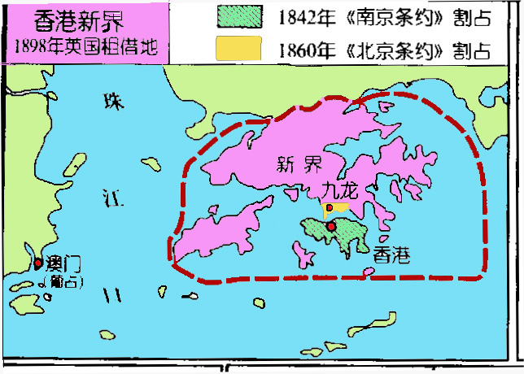
概念
辨析
“香港岛”与“香港”不是同一个概念。香港包括香港岛、九龙半岛和新界三部分。1842年《南京条约》割香港岛给英国，后来英国殖民者又通过《北京条约》(1860年)和《展拓香港界址专条》分别割占九龙司地方一区和强租新界，形成中国近代史上的“香港问题”。
1898年《展拓香港界址专条》强租
1860《北京条约》割占
1842年 《南京条约》割占

Slide 18
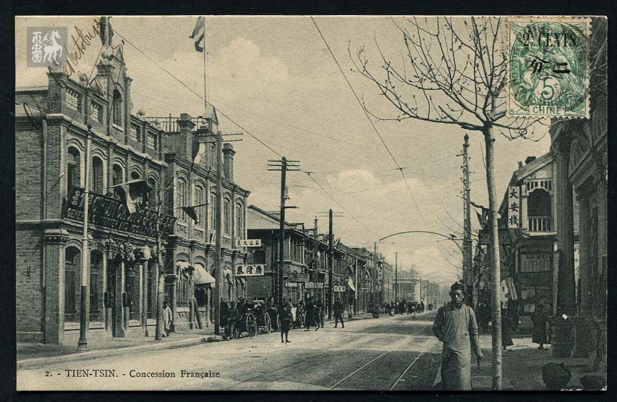
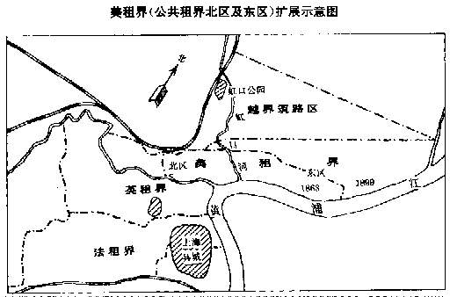
上海英租界——近代列强在中国建立的第一个租界
租界：指帝国主义国家强迫半殖民地国家在其口岸或城市划出的作为外侨“居住和经商”的一定区域，成为“国中之国”是列强侵略的据点。

Slide 19
鸦片战争是中国近代史的开端
封建社会
最主要的影响
社会性质
鸦片战争的影响
(近代史开端的依据)
半殖民地半封建社会
阶级矛盾(地主与农民)
主要矛盾
阶级矛盾(封建主义与人民大众)、
民族矛盾(外国资本主义与中华民族——最主要矛盾)
革命任务：
反封建反侵略的双重任务
思想变化：开眼看世界，向西方学习

Slide 20
1、《中英南京条约》中最能体现英国发动鸦片战争意图的条款是
A．割香港岛 B．赔款2100万银元 C．领事裁判权 D.协定关税
2、中英《南京条约》的签订，对中国而言最严重的后果是
A．列强大批入侵 B．中国开始卷入资本主义市场
C．封建自然经济解体 D．中国开始丧失独立自主地位
即时演练
D
D
3.1880年，薛福成写道：“中国立约之初，有视若寻常而贻害于无穷者，大要有二：一则曰，一国获利各国均沾也。……一则曰，洋人居中国不归中国官管理也。”在他看来，对近代中国“贻害于无穷”的条约内容是
①开设工厂 ②协定关税 ③片面最惠国待遇 ④领事裁判权
A．①② B．③④ C．①③ D．②④
B
D
4.中国近代史以鸦片战争为开端，主要是因为 A．中国首次被西方国家打败 B．中国被迫卷入世界资本主义市场 C．中国长期闭关状况被打破 D．中国社会性质开始发生根本变化

Slide 21
即时演练
5.美国历史学家费正清在《伟大的中国革命》中认为：“鸦片战争的发生意味着中国拒绝在外交平等和对等贸易的基础上参加国际大家庭，结果导致英国使用武力。”这一观点
①为英国侵略进行辩护②不赞成使用武力③肯定了中国抗争的正义性④从全球化的角度分析战争
A．①②③ B．②③ C．①④ D．②③④
【解析】鸦片战争是英国为了打开中国市场进行的战争，不是为了双方平等和对等贸易，作者是为英国侵略进行辩护，①正确；“参加国际大家庭”说明从全球化的角度看问题，④正确；依据“导致英国使用武力”，可知作者赞成使用武力，排除②；③在材料中没有体现。
答案C。

Slide 22
史观运用：
1.用多元史观解读近代史上的通商口岸问题
A.它是西方列强对华商品输出和资本输出的基地，加速了中国半殖民地化进程，是列强殖民侵略的重要标志。
革命史观——
现代化史观—
B.它促进了中国自然经济的解体，是中国近代工业的诞生地和相对集中的地区，推动了近代城市的崛起。
全球史观——
C.它加强了中国和世界的联系，使中国纳入资本主义世界殖民体系。
文明史观——
D.它是中国了解和学习西方近代化工业文明的窗口，也是中国传统农业文明最早开始走向近代工业文明的地方。
E.它是传统农业文明与近代工业文明最早交汇的地方，在思想观念、礼仪交往、生活习俗等方面都发生了重大变化，产生出相应的社会问题。
社会史观——

Slide 23
史观运用
2.运用多元史观分析鸦片战争的影响
A.鸦片战争后，中国被迫对外开放，自给自足的自然经济逐渐解体；鸦片战争后，西方先进生产方式和思想观念传入，冲击了中国的旧制度、旧观念，客观上有利于民族资本主义的产生发展和中国社会的近代化进程。
文明史观
革命史观
B.鸦片战争是中国半殖民地半封建社会的开始，是旧民主主义革命的开端。
全球史观
C.鸦片战争是两种文明的激烈交锋。农业文明落后于世界潮流，无力抵御工业文明的侵略。
现代化史观
D.鸦片战争后中国被纳入资本主义世界市场，被动地融入世界。
社会史观
E.鸦片战争后中国人的衣食住行等物质生活、大众传媒与社会习俗发生重大变化

Slide 24
重点讲解
——辩证认识鸦片战争对近代中国的冲击
(1)给中国带来了深重的灾难
①政治上：破坏了中国的主权完整，中国的民族危机日趋严重，使中国逐渐沦为半殖民地半封建社会。
②经济上：向中国倾销商品、掠夺原料，严重阻碍了中国社会经济的发展，这是中国近代落后的主要原因。
③文化上：中国的传统文化遭到侵蚀，大量文物遭到破坏，给中国造成了无法挽回的损失。
(2)客观上促进了中国近代化
①政治上：通商口岸的开辟，使闭关锁国的局面被打破，有利于中华民族融入世界发展潮流。
②经济上：自给自足的自然经济逐步解体，为中国民族资本主义的产生和发展提供了条件。
③思想上：严重的民族危机促使中国人民觉醒，开始学习西方，积极探索民族独立、民主富强的道路。

Slide 25
基础知识梳理
第二次鸦片战争
1）原因：
①根本原因：英法企图进一步打开中国市场，扩大侵略权益；
②直接原因：修约的失败；
2）借口：
“亚罗”号事件与“马神甫事件”;
3）战争经过：1856—1860
炮击广州；1856
占领广州：1857
占领天津：1858
占领北京：1860
——火烧圆明园；（海盗式的抢夺）

Slide 26
知识拓展
1）天津条约（1858．6）
①外国公使进驻北京──逐渐影响和操纵清政府的内政和外交。
②十口通商──使外国侵略势力扩展到沿海各省，并深入到内地（长江中下游）。
③外国军舰和商船可以在长江各口岸自由航行──不仅使列强取得了中国内河航行权，且便于外国商品向长江内地倾销，也有利于列强的军事侵略。
④外国人可以到内地游历、经商、传教──资本主义经济文化进一步渗入中国社会。
⑤向英法两国赔款各200万两白银，赔偿英商200万两白银──加重了中国人民负担。
2）《北京条约》（1860.10）
①《天津条约》有效。
②增开天津为商埠──天津成为外国经济势力在中国北方的重要活动基地。
③割九龙司地方一区给英国──使英在香港地区的侵略势力扩大。
④准许华工出国──掠卖中国人口。
⑤赔偿英法军费各增至800万两白银──进一步加重了中国人民负担。

Slide 27
沙俄侵占我国北方大片领土
时间 | 不平等条约 名称 | 割占领土范围 | 割占领土面积
1858年 | 中俄 《爱珲条约》
1860年 | 中俄 《北京条约》
1864年 | 《中俄勘分西北界约记》
19世纪80年代 | 《中俄改订条约》及后来的五个勘界议定书
中国东北外兴安
岭以南黑龙江以北
60多万平方公里
中国乌苏里江以东
包括库页岛在内
约40万平方公里
中国巴尔喀什湖
以东、以南
44万多平方公里
7万多平方公里
中国西北部

Slide 28
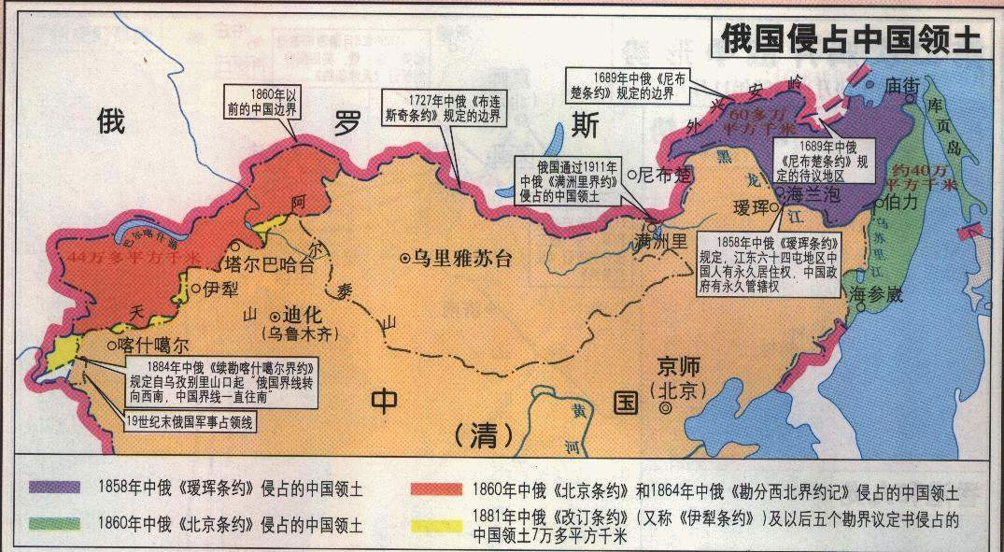
第二次鸦片战争是鸦片战争的继续和扩大 。沙俄趁火打劫，战争前后占领中国东北和西北150多万平方公里（最大的受益者）。
第二次鸦片战争使中国社会殖民地半封建化的程度加深了。

Slide 29





圆明园又称万园之园，始建于明代，历经清六代皇帝，150年营造，占地350公顷，拥有中外建筑师精心设计建造200多座各式建筑，汇聚中西文化珠宝。1860年，被英法侵略者联手抢掠、焚毁。
1860年英法联军火烧圆明园，十二生肖兽首铜像开始流失海外，现仅有少量得以收回，因此已经成为圆明园海外流失文物的象征。

Slide 30
【延伸拓展】
结合史实说明第二次鸦片战争使中国社会殖民地半封建化的程度进一步加深了。
1）政治上加深了中国半殖半封程度：
①丧失了100多万平方公里国土，领土进一步沦丧；长江口岸自由航行破坏内河航运主权。
②公使驻京加强了对清政府的干涉控制；
③中外反动势力开始勾结起来共同镇压中国人民；
2）经济上加深了中国半殖半封程度：
①通商口岸深入到南北和内地，便于倾销商品和掠夺原料；
②内地游历经商传教便于其深入内地侵略；
③允许华工出国便于掠夺劳动力；
④控制中国海关便于经济侵略。

Slide 31
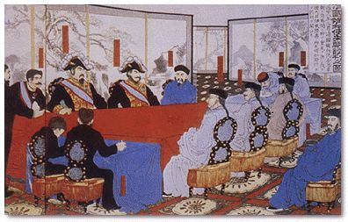
基础知识梳理
甲午战争
中日甲午战争爆发的根本原因是什么？它是由什么事件引起的？
甲午战争是日本推行“大陆政策”的重要步骤和必然结果。 “大陆政策”分五期：
第一期征服台湾；第二期征服朝鲜；第三期征服满蒙；第四期征服全中国；第五期征服南洋、亚洲至全世界。
1894年，朝鲜的东学党起义只是中日战争的导火线。
《马关条约》的签定现场

Slide 32
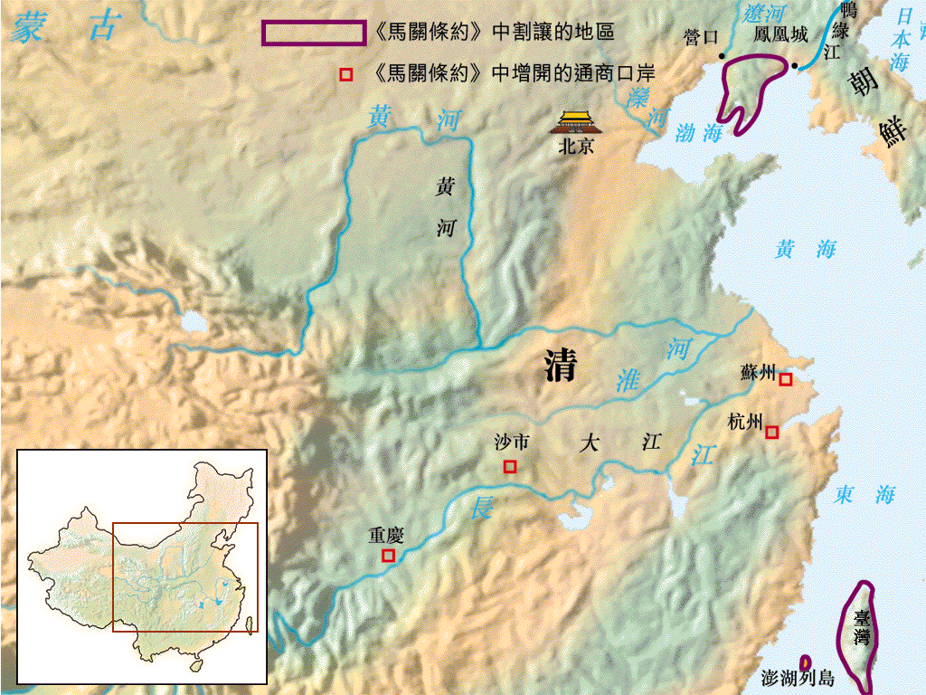
《马关条约》的签订及其影响
内 容
影 响
割辽东半岛、台湾和澎湖列岛给日本。 赔偿日本军费二亿两。 增开重庆、沙市、苏州、杭州为通商口岸。 允许日本在中国通商口岸开设工厂。
国土进一步丧失，刺激列强瓜分中国的野心
加重人民负担，列强通过贷款进一步控制中国的经济命脉
列强侵略势力深入中国内地
资本输出，阻碍中国民族工业的发展
条约中哪一条最能体现日本侵略中国进入了新阶段？
中国社会半殖民地化的程度大大加深
第四条最能体现。

Slide 33
思考：甲午战争后，外国资本主义对中国侵略进入新的阶段。新阶段表现在哪里？
政治上：刺激和加剧了列强对中国的争夺，列强掀起瓜分中国的狂潮
经济上：外国资本主义对中国侵略由商品输出为主、资本输出为辅转变为资本输出为主、商品输出为辅。

Slide 34
概念辨析
商品输出与资本输出的区别
19世纪中期在第一次工业革命的影响下，工业资本主义经济迅速发展，迫切需要原料产地和商品销售市场。因此，甲午战争以前西方列强经济侵略以商品输出为主要特征。
19世纪末在第二次工业革命影响下资本主义向垄断资本主义过渡，资本输出日益增大，殖民掠夺更加剧烈，因此以资本输出、分割世界为主要特征。
经济侵略方式的改变源于资本主义发展阶段的不同

Slide 35
知识拓展
中日甲午战争是中国近代史的重要转折点
（1）从列强侵华来看：
①侵华方式发生变化：战前武装侵略、商品输出为主；战后资本输出为主，掀起瓜分狂潮。 ②在中国力量对比和格局变化：战前主要是英法俄，战后日本加入争夺行列，19世纪末形成列强共同宰割中国的局面。
③列强关系发生变化：战前勾结多于争夺，战后争夺加剧。
（2）从中华民族危机程度来看：
战前列强侵略中国边疆和邻国；战后掀起瓜分中国狂潮，中国民族危机空前严重。
（3）从中国资本主义发展的历程来看：
战前产生了民族资本主义，战后初步发展。
（4）从中国民主革命的进程来看：
①民主革命的领导阶级转变为民族资产阶级；
②向西方学习的内容发生了变化，由学习器物到学习制度，改良与革命成为社会思潮的主流。
③ 引起了中华民族的新觉醒，社会各阶层开始投身于爱国救亡的行列。

Slide 36
即时演练
1、《马关条约》签订后，列强对华经济侵略进入一个新阶段。这主要体现在
A．列强强迫清政府承担巨赔款
B．列强势力开始进入中国腹地
C．列强从商品输出为主转为资本输出为主
D．列强开始争夺在华路矿权
C
2.恩格斯曾在甲午战争进行时预言：“它意味着古老中国的终结，意味着它的整个经济基础全盘地却是逐渐地革命化”。其中“革命化”是指
A．将导致资产阶级性质的改革
B．将发生推翻清朝封建统治的革命
C．民族资本主义将成为中国经济主体
D．列强加强资本输出，中国经济进一步纳入资本主义世界市场
D

Slide 37
3.林增平在《中国近代经济史》一书中记载：列强对中国的资本输出“1894年估计约有1亿多美元，到1914年时已增至9.6亿多美元……这些投资有很大部分不是来自于国外的资本流入，而是由对中国的暴力掠夺转化而成的”。依据材料，下列叙述正确的是
A．列强对华资本输出均源于国内的剩余资本
B．甲午战争以后列强对华输出资本增长迅速
C．资本输出为中国民族经济发展提供了资金
D．列强对华资本输出结束于第一次世界大战
【解析】依据材料“对中国的暴力掠夺”排除A；C、D在材料中没有体现，应排除；依据“到1914年时已增至9.6亿多美元”，得出B项正确。

Slide 38
八国联军侵华战争爆发的根本原因是什么？
其结果如何？
主要原因：甲午战争的刺激列强瓜分中国
直接因素：义和团运动兴起
义和团运动打乱了帝国主义的侵华步伐，引起了他们
的恐慌。
1900年6月,帝国主义列强以“救护驻华使馆”为借口，组成联军，由天津进犯北京。尽管清政府被迫对列强宣战，但并没有真正抵抗的决心。8月，八国联军攻陷北京，烧杀抢掠，无恶不作。慈禧太后逃往西安，并发布 “剿匪谕旨”，还命李鸿章和奕劻与八国联军议和。

Slide 39
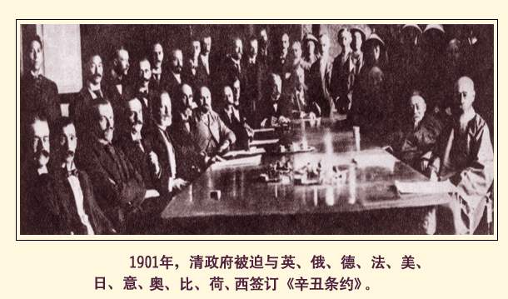
《辛丑条约》的签定现场
1900年， 俄、 德、 法、 美、
（谐音： 饿 的 话 每
日、奥、意、英，以义和团
日 熬 一 鹰）
运动损害他们的在华利益为由，开始了又一次侵华战争。
八国联军中的“奥”指的是哪个国家？
奥匈帝国（1867年至1918年）

Slide 40
《辛丑条约》的内容及影响是什么？
内容：
（1）赔款白银4.5亿两，分39年还清，本息共计9.8亿两；（赔）
（2）划定北京东交民巷为“使馆界”允许各国派兵保护；（划）
（3）严禁中国人民参加反帝活动；（禁）
（4）拆除天津大沽到北京沿线设防的炮台，允许各国派兵驻扎北京到山海关铁路沿线要地。（拆）
影响：使中国完全沦为半殖民地半封建社会。
基础知识梳理
侵略方式：
政治上由瓜分中国狂潮到实行“以华治华”
经济上由商品输出为主到资本输出为主；
文化上宗教侵略、奴化教育
国家： 除英法外，后期德日加入
条约中哪一条最能体现清政府完全沦为帝国主义统治中国的工具？
第三条最能体现。
探究三：19世纪 70年代——20世纪初列强侵华的主要特征是什么？

Slide 41
即时演练
1、《辛丑条约》中的哪一条款最能说明清政府完全成为帝国主义统治中国的工具（已变成了“洋人的朝廷的”）
A．保证严禁中国人民反抗侵略
B．总理衙门改为外务部
C．允许外国公使进驻北京
D．划定东交民巷为“使馆界”
2、《辛丑条约》的签订，标志着中国半殖民地半封建社会统治秩序的完全确立，这是因为
A．清政府在财政上完全受制于帝国主义
B．清政府在军事上直接受帝国主义威胁
C．清政府完全成为列强统治中国的工具
D．形成了帝国主义共同支配中国的局面
A
C

Slide 42
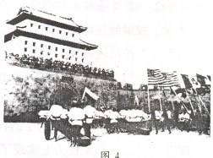
即时演练
3.右图是一幅近代外国侵略者进攻北京城的老照片，照片中有星条旗、米字旗等旗帜。这幅照片见证的事件，若以干支纪年，应是
A．甲午年 B．戊戌年
C．庚子年 D．辛亥年
解析：首先判定此照片见证的事件是八国联军进攻北京城，因为近代前期侵略者侵占北京有两次，第一次是在第二次鸦片战争时期，但战争是由英法联军发动的，不符合照片中星条旗(美国)等其他国旗的信息。1900年是旧历庚子年，因此选C项。A的重要事件是甲午战争；B是戊戌变法；D是辛亥革命。
答案：C

Slide 43
4.1900年以后在天津老城南门外(南市一带)出现了租界与天津地方当局均不实施管理并一度畸形繁荣的地区，俗称“三不管”。这本质上反映出近代天津城市的
A．封建落后性
B．治安管理的不合理性
C．半殖民地半封建性
D．建设的散乱随意性
【解析】这一地区“租界与天津地方当局均不实施管理”是在半殖民地半封建的社会才出现的现象。这样的地区一度畸形繁荣进一步证明中国近代城市的半殖民地半封建性。
答案C。
5.胡绳认为：列强支持清政府的政策中包含着一个无法解决的矛盾：一方面它们要清政府保持腐败与懦弱的状态，因而只能屈服于外国的压力，遇事妥协让步；一方面又想使它具有足以镇压亿万人民群众的力量，以造成有利于外国侵略者的内部安定秩序。以下条约中最能体现列强的这种政策是
A．《南京条约》
B．《天津条约》
C．《马关条约》
D．《辛丑条约》
【解析】材料主要表明列强要使清政府完全成为其统治中国的工具，实行以华治华。《辛丑条约》中规定严禁中国人民参加反帝活动，体现了材料的观点。
答案D

Slide 44
特别提示：
近代以来列强的侵华都以中国的失败宣告结束，失败的基本原因是社会制度、生产技术的落后和政治的腐败。
每次战后不平等条约的签订都给中国社会带来巨大的灾难，同时随着民族危机的加深，也促进了中华民族的不断觉醒。

Slide 45
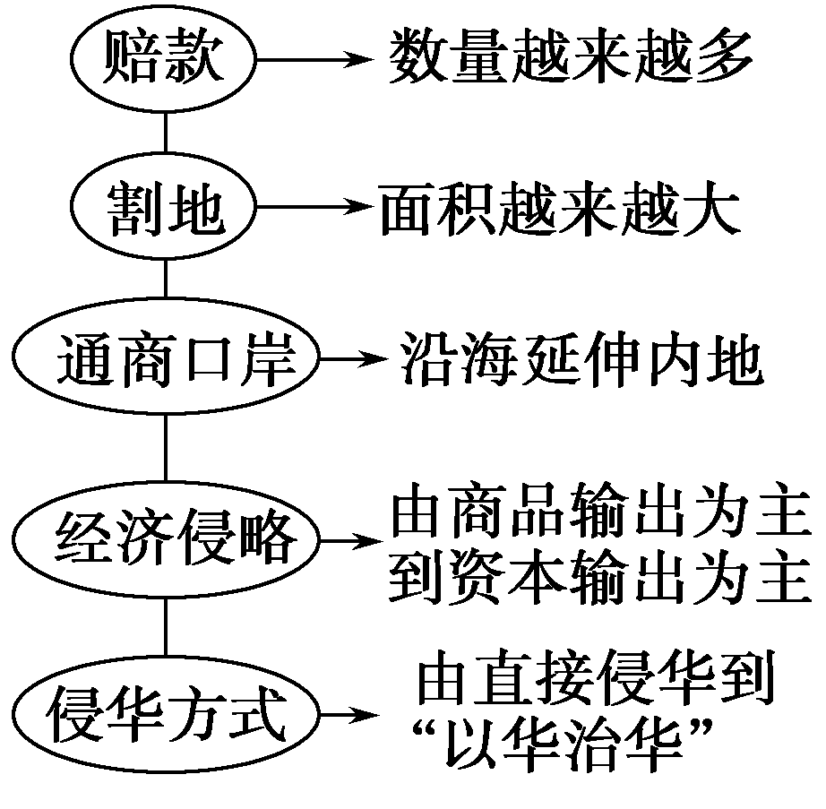
条约 名称 | 内容 |  |  |  | 影响
 | 割地 | 赔款 | 通商口岸 | 其它
《南京条约》 | 香港岛 | 2100万银元 | 上海、宁波、福州、厦门、广州 | 关税协定 | 第一个不平等条约，中国开始沦为半殖民地半封建社会
《马关条约》 | 辽东半岛、台湾、 澎湖列岛 | 2亿两 白银 | 沙市、重庆、苏州、杭州 | 允许在通商口岸开设工厂 | 大大加深了中国社会的半殖民地半封建化程度
《辛丑条约》 |  | 4．5亿两白银 |  | 严禁中国人民参加 反帝活动…… | 清政府成为列强的侵华工具，中国完全沦为半殖民地半封建社会
主要不平等条约的特征：
屈辱性、不平等性
侵略程度逐步加深
列强侵华五大趋向

Slide 46




总结归纳：
1、列强采取了哪些方式侵略中国？
军事侵略
鸦片战争、第二次鸦片战争、中法战争 甲午中日战争、八国联军侵华战争、日本全面侵华战争
政治侵略
通过条约攫取各项权益，破坏中国领土、司法等主权到瓜分中国——“以华治华”
倾销商品、掠夺原料、政治借款、
勒索赔款、设厂、筑路等。
经济侵略
西方的基督教文化和资产阶级的价值观念传入中国，泯灭中国人民的反抗意志。
文化侵略
这四种侵略方式不是孤立的，而是交织在一起的，
共同给中国带来了严重的危害。

Slide 47
总结归纳：
2、近代列强侵华的特点
列强的侵华呈逐步升级的趋势，具体表现为：
(1)从战争的发动者来看，经历了由一国到多国的变化，也反映了近代国际关系由以欧洲为中心向它的两侧转移的变化趋势。
(2)从战争的规模来看，波及地区一次比一次广，规模一次比一次大。
(3)从侵华的方式、手段来看，经历了由以商品输出为主到以资本输出为主、从武装侵略到控制清政府“以华制华”的变化。
(4)从影响来看，列强获取的政治、经济权益逐步增多，中国半殖民地化程度逐步加深。

Slide 48
总结归纳：
3、影响
具有双重性：破坏性与建设性
（1）严重践踏了中国的国家主权
①基本生存权：列强无视中国人民的基本生存权，他们的烧杀抢掠使数以百万计的百姓流离失所；列强还疯狂掠夺中国人民的财产和国家财富，丧心病狂地毁坏中华文明遗产。
②政治上：强迫清政府签订割地赔款条约，破坏了中国领土、领海和司法等方面的主权完整。
③经济上：列强疯狂向中国倾销商品和掠夺原料，同时通过政治借款、勒索赔款和在中国设厂筑路等，控制中国的经济命脉。
③文化上：毁灭中华文明遗产，如火烧圆明园。
中国逐步沦为半殖民地半封建国家！
认识：列强侵略是近代中国民族危机出现的根本原因

Slide 49
总结归纳：
3、影响
具有双重性：破坏性与建设性
（1）严重践踏了中国的国家主权
（2）客观上促进中国近代化
政治：闭关锁国被打破，有利于中华民族融入世界发展潮流。
经济：自然经济逐步解体，为中国民族资本主义的产生和发展提供了条件。
思想：促使中国人民的觉醒，开始学习西方，寻求救国救民之道。

Slide 50
即时演练
1、有人这样评价近代史上的列强侵华：“一半是残忍的破坏和掠夺，一半却是客观上的建设和推动。”最能体现这一特点的一项是
A．割占中国大片领土
B．从中国掠走大量贵金属
C．进行惨无人道的大屠杀
D．在通商口岸投资设厂
D

Slide 51
二、瓜分狂潮与民族危机
基础知识梳理
1.原因
（1）：根本原因：第二次工业革命推动了世界主要资本主义国家向帝国主义过渡，列强对外资本输出日益增大，对海外殖民地的掠夺加剧。
（2）：直接原因：《马关条约》的签订，刺激和加剧了列强对中国的争夺，掀起了瓜分中国的狂潮。
2.过程
（1）开端：三国干涉还辽（列强之间即互相合作又互相争夺）
实质：列强争夺在华利益

Slide 52
（2）方式：强占租借地和划分势力范围
列强瓜分中国简表(1897-1899年)
国别
租借地或割占地
势力范围
德国
胶州湾
山东
俄国
旅顺和大连
长城北和新疆
法国
广州湾
两广和云南
英国
“新界”和威海卫
长江流域
日本
台湾和澎湖列岛
福建

Slide 53
概念阐释
租借地是帝国主义国家在他国强行取得的、供其在一定时期内使用和管理的地区，租借国在租借地具有行政、立法、司法等诸方面管理权. 成为被租借国的“国中之国”。租借期最长不得超过100年。
势力范围是指列强控制殖民地或半殖民地国家的全部或部分领土，作为“势力范围”，宣称它享有独占的权利,不许其它国家染指。
列强在租借地和势力范围内都享有绝对的行政、司法、立法权，严重损害中国主权

Slide 54
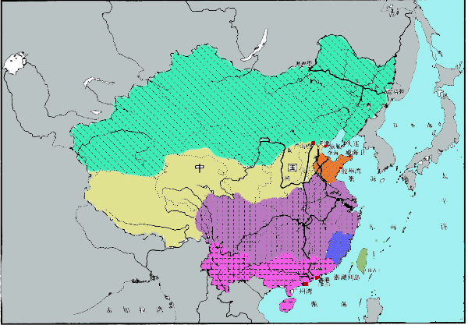
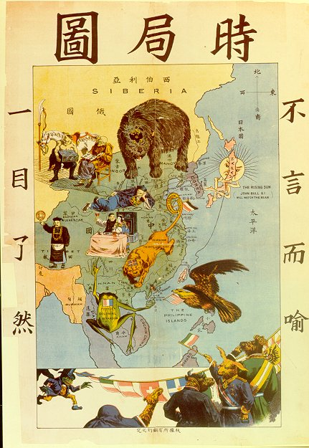
帝国主义瓜分中国示意图
租借地和势力范围的实质：
走向殖民地的过渡形式
北京
俄国
德国
（3）危害：中华民族陷入从半殖民地沦为殖民地的严重危机之中。
英国
日本
法国

Slide 55
基础知识梳理
美国的“门户开放”政策
——瓜分狂潮的新阶段
（1）原因
①忙于美西战争没有参与瓜分中国；
②军事实力不能与列强抗衡；
③满足工商界进入整个中国市场的需要
（2）目的
企图用“机会均等”的手段，防止列强瓜分中国，保持中国市场对美国商品的自由开放，为美国利用其经济优势与其他列强争夺创造条件。

Slide 56
基础知识梳理
美国的“门户开放”政策——瓜分狂潮的新阶段
（3）内容：（见学习思考）
（4）实质：
解读：承认列强在华“势力范围”中的既得权益，同时要求各列强开放其“势力范围”，使美国也能从中“利益均沾”
缓和列强间的争夺和消弭中国人民的反抗，在中国建立“国际共管体系”；
要求列强开放在华租借地和势力范围，使美国享有均等权益。

Slide 57
（5）影响：
①对中国：
②对列强：
③对美国：
形成列强共同宰割中国的局面，中国的民族危机空前严重。
承认了列强在华的既得利益，缓和了在华争夺的矛盾，形成了共同宰割中国的同盟。
标志着美国侵略中国进入新阶段：从此，美在侵华政策上不再追随西方列强，而是有了自己独立的政策，实现了在列强瓜分中国过程中没能实现的目标。

Slide 58
即时演练
1、“它标示的不只是这场战争胜败的严峻性，更因为它标示着以商品和资本来改变中国传统社会的轨道，作为中国的近代与中世纪的分界线，是显而易见的。”材料中的“它”是指（ ）
A．鸦片战争 B．甲午中日战争
C．八国联军侵华 D．抗日战争
A
2、英国的格雷斯顿曾这样评价鸦片战争：“在人类历史中，我从来见过如此飘扬在广州城头的英国国旗只是为了保护一桩可耻的交易进行的。”对此理解正确的是 （ ）
A．未看到英国发动战争的真实目的
B．为英国发动战争作辩护
C．认为自由贸易的原则不可侵犯
D．支持中国的反侵略战争
A

Slide 59

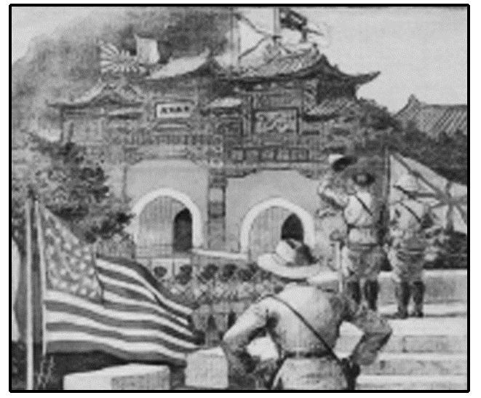
精练 高考模拟
1.(2015·四川高考)下图是法国某报刊登的关于晚清一场战事的图片。该战事的后果是( )
A.《南京条约》签订
B.中国西南门户被迫打开
C.沙市、重庆等商埠开放
D.《辛丑条约》签订
2.(2015·安徽高考)传教士郎怀仁等上书拿破仑三世：“现在我们能够自由地深入久闭的中国内地，在那里可以讲道、设堂、建设慈善机构。取得这个自由应当归功于陛下的大力保护，归功于北京的密切注视条约执行的公使。”据此判断，该不平等“条约”是( )
A.《南京条约》 B.《北京条约》
C.《马关条约》 D.《辛丑条约》
D
B

Slide 60
精练 高考模拟
3.(2015·上海高考)1860年，曾国藩在作战前线接到“新刻英吉利、法郎西(法国)、米利坚(美国)三国和约条款”，“阅之不觉呜咽”。这些令他“呜咽”的和约条款，与美国相关的部分出自 ( )
A.《南京条约》 B.《天津条约》
C.《北京条约》 D.《辛丑条约》
4.《鸦片战争：一个帝国的沉迷和另一个帝国的堕落》中写道：“当(英)舰突破虎门要塞，沿江北上，开向马乌涌(炮台)时，(珠)江两岸聚集了数以万计的当地居民，平静地观看自己的朝廷与我军的战事，好像观看两个不相干的人争斗。”材料主要说明 ( )
A.国人对世界形势一无所知
B.普通民众对战争比较茫然
C.英军笼络了广东下层民众
D.清政府已完全失去了人民的支持
B
B

Slide 61
精练 高考模拟
5.“道光后期以来：满清王朝曾在抵御外侮的旗帜下领导过多次民族战争。……这是一个转折点，在西太后身上，民族战争失败的同时又意味着民族抵抗意识的全部丧失。”与“转折点”直接相关的不平等条约是 ( )
A.《南京条约》 B.《北京条约》
C.《马关条约》 D.《辛丑条约》
6.“1840年的鸦片战争，使古老的中华文明第一次遇到了一个优于自己的外来文明的挑战。中国现代化的道路之所以如此艰难曲折，不仅因为它是外来、操控、后发的，更是因为中国当时的大清王朝，在相当长的时间内对这个挑战竟毫无认识，因此不知所措。”对上述材料理解正确的是 ( )
A.鸦片战争是东西文明的首次碰撞
B.外来文明阻碍了中国的现代化进程
C.晚清王朝没有把握住近代化的机遇
D.鸦片战争标志着中国近代化的开始
D
C

